Slide 1

윷놀이 게임
심상범 크루
이민성 크루

Slide 2

목차
1
구현 기능
2
플레이 사진
3
아쉬운 점

Slide 3
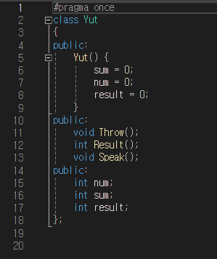
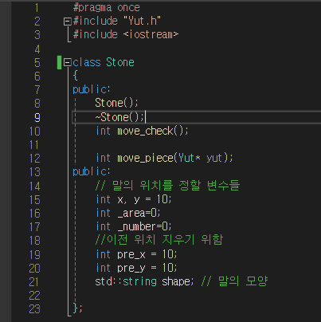
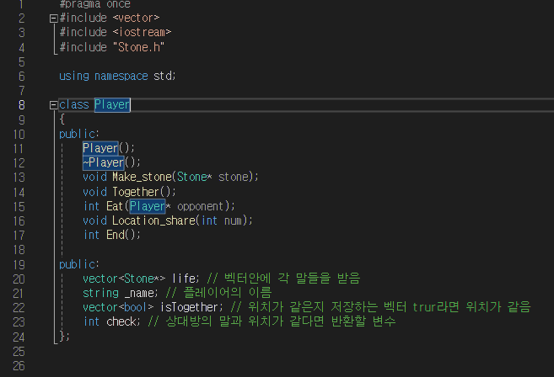
1
구현 기능
윷 클래스
말 클래스
플레이어 클래스

Slide 4
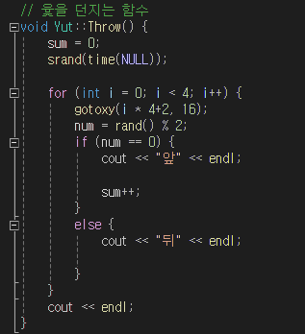
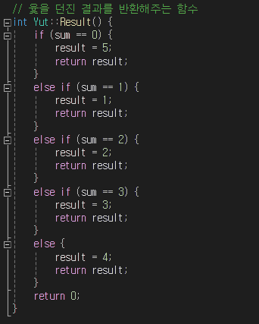
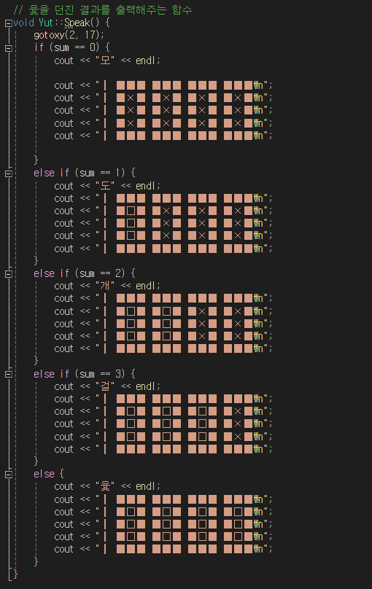
1
구현 기능
윷 관련 함수

Slide 5
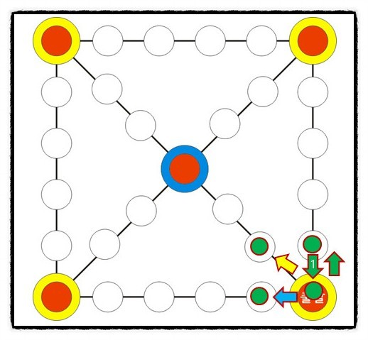
1
4
5
2
0
3
6

Slide 6
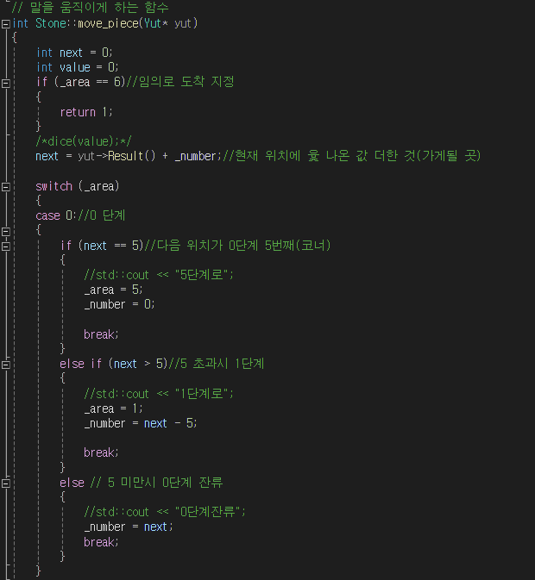
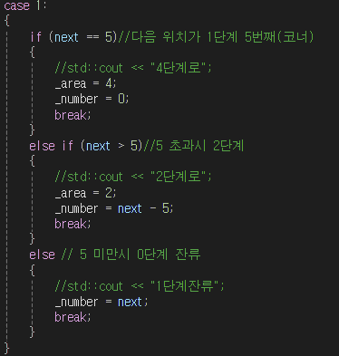
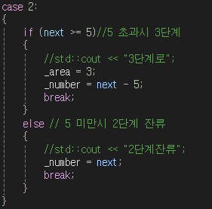
1
구현 기능
말을 움직이게 하는 함수

Slide 7
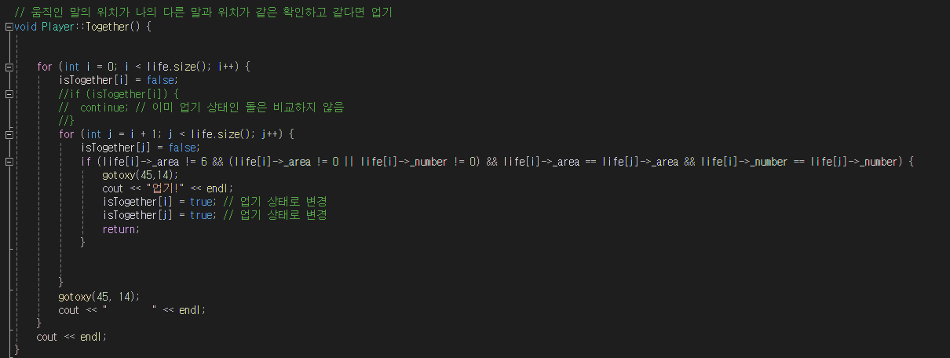
1
구현 기능
업기

Slide 8
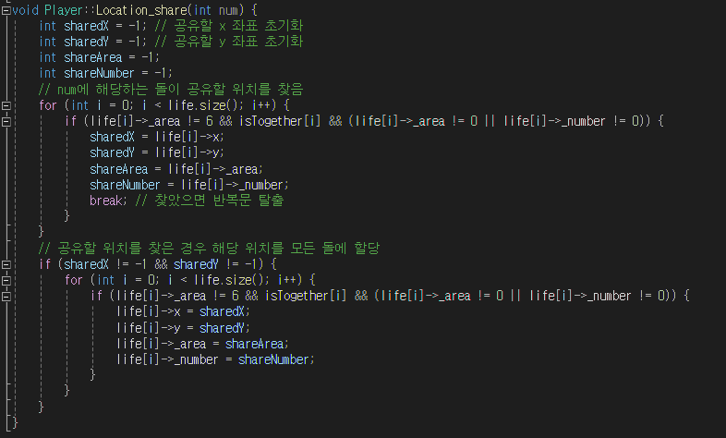
1
구현 기능
업은 말들은 위치를 공유

Slide 9
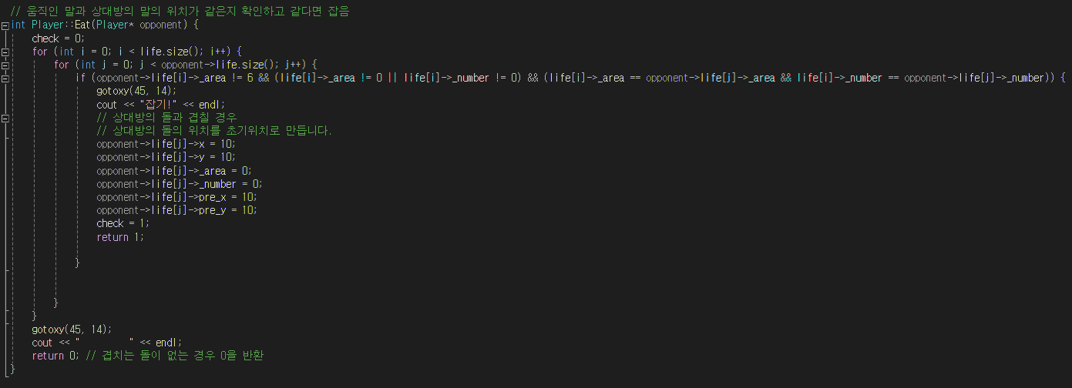
1
구현 기능
잡기

Slide 10
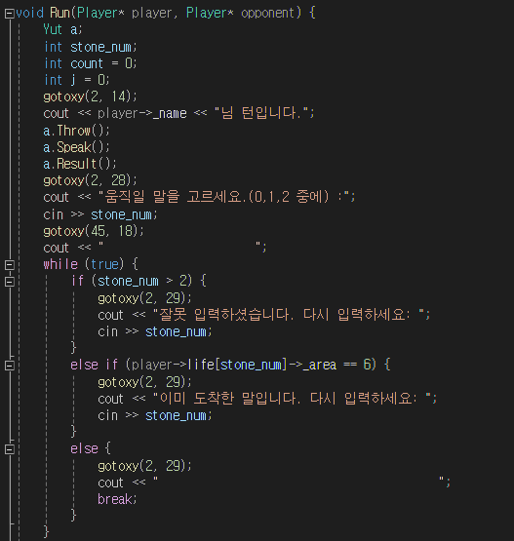
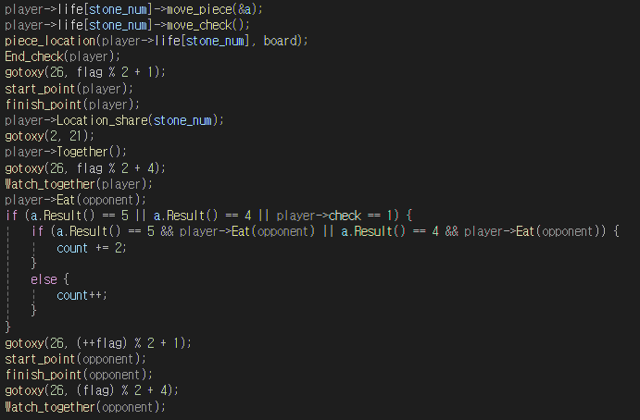
1
구현 기능
게임을 진행 시켜주는 함수

Slide 11
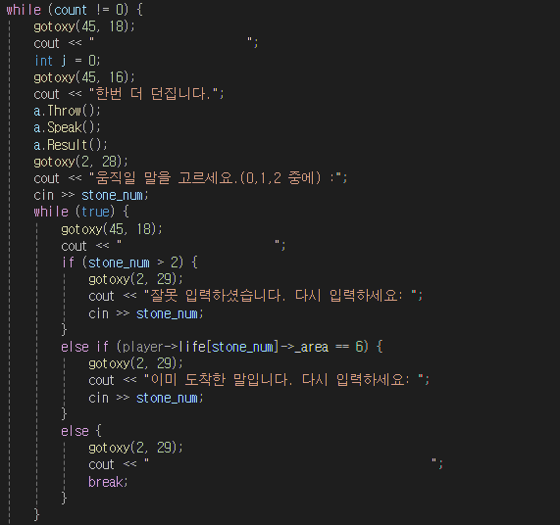
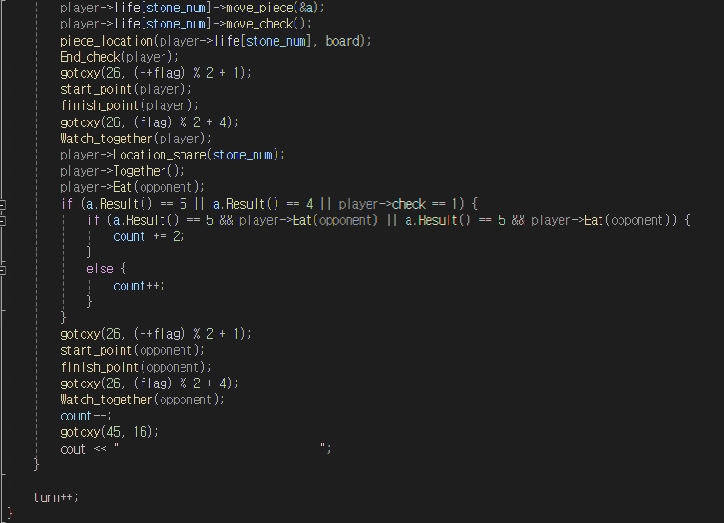
1
구현 기능

Slide 12
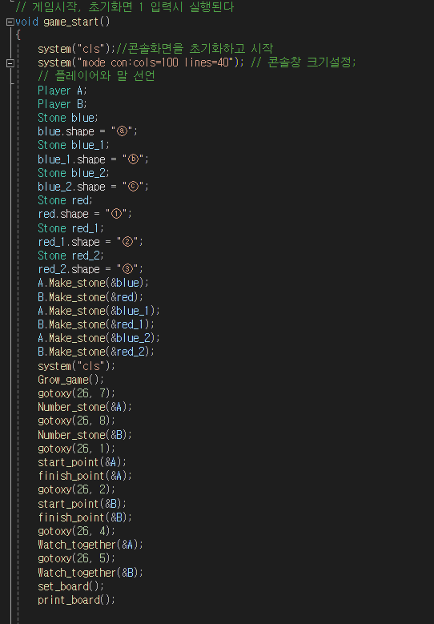
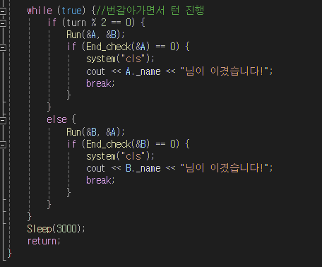
1
구현 기능
게임시작 함수

Slide 13
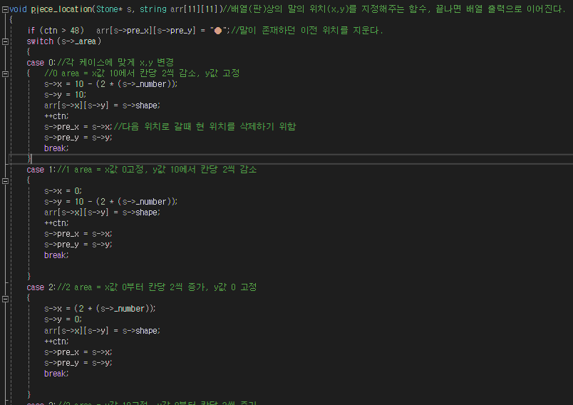
1
구현 기능
윷놀이 판 위의 말 위치를 변경시키는 함수

Slide 14
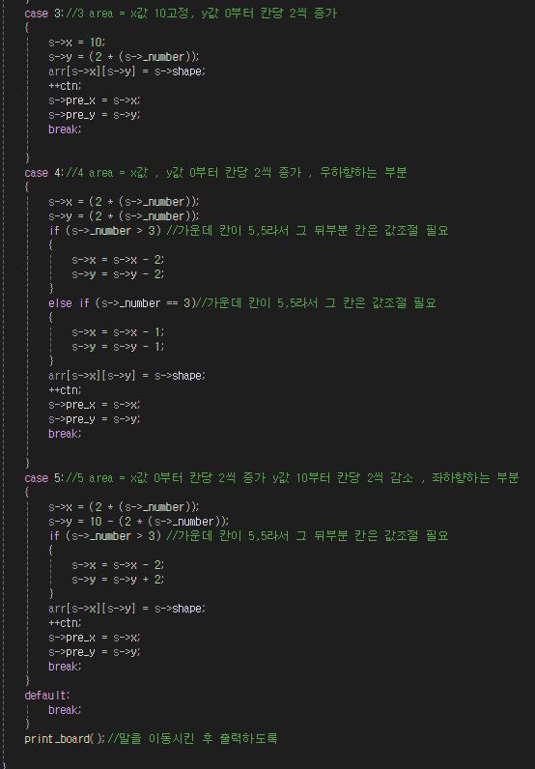
1
구현 기능

Slide 15
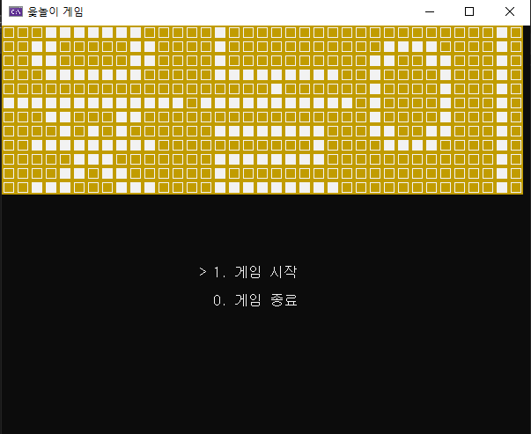
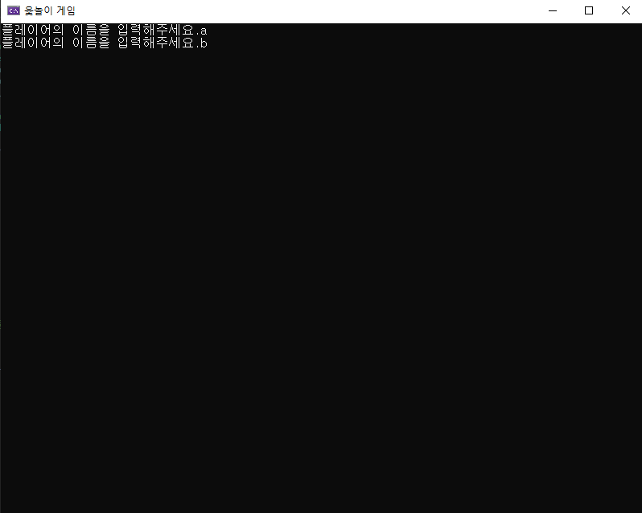
2
플레이 사진
초기화면
게임시작 선택 후

Slide 16
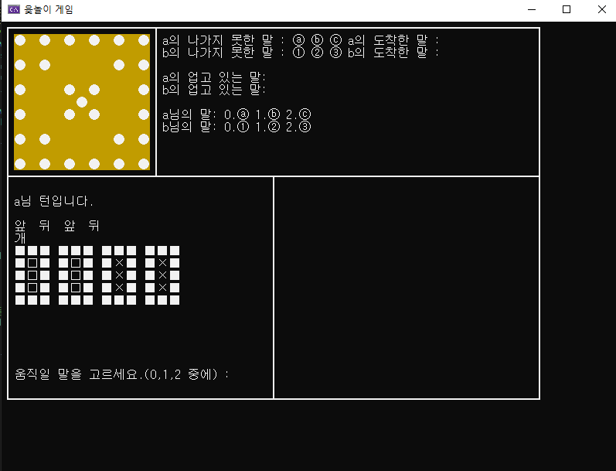
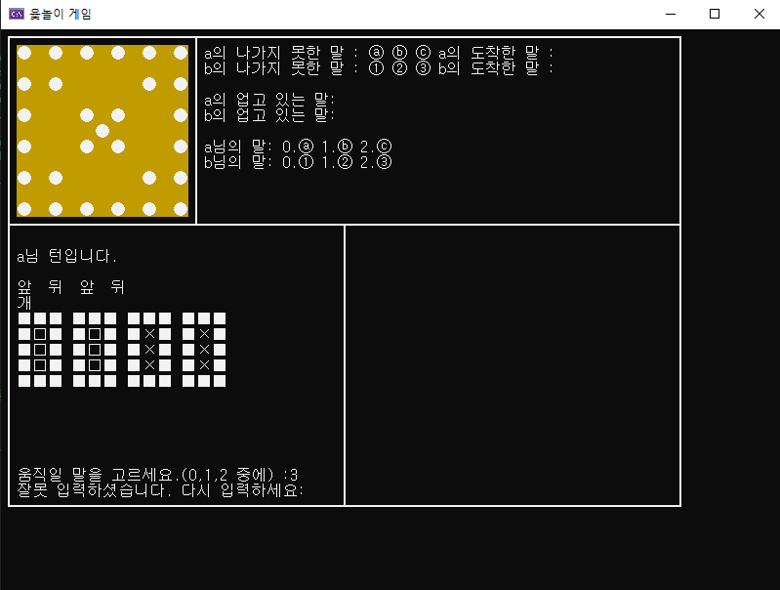
2
플레이 사진
게임시작
0,1,2 중에 말을 고르지 않은 경우

Slide 17

플레이 사진
2
말 움직임

Slide 18

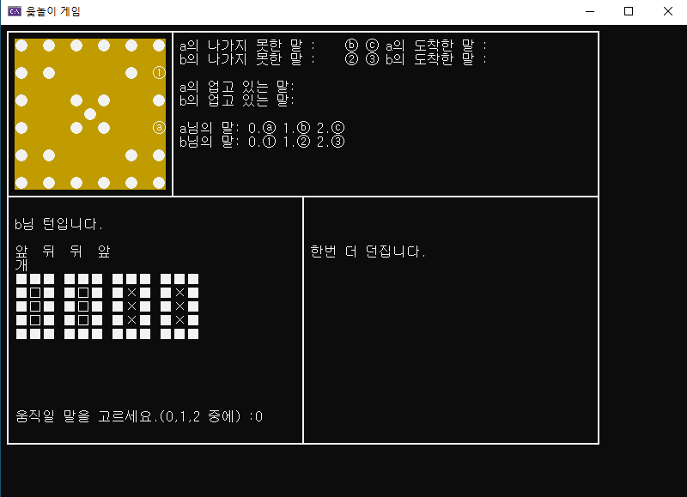
2
플레이 사진
윷이나 모가 나온 경우

Slide 19
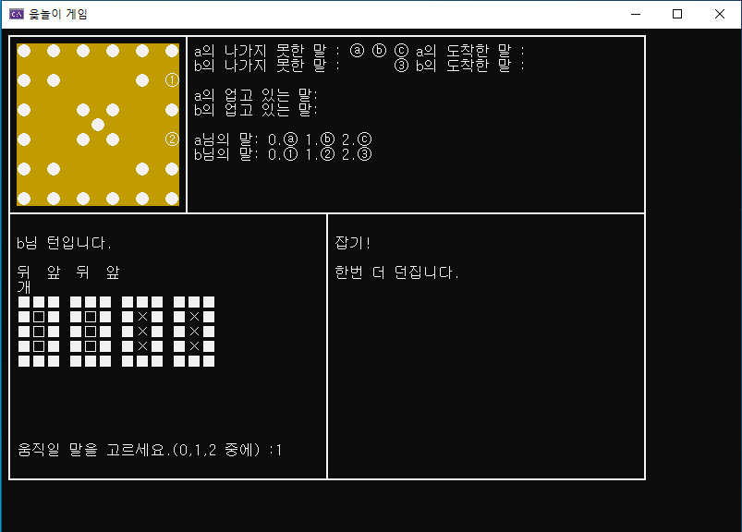
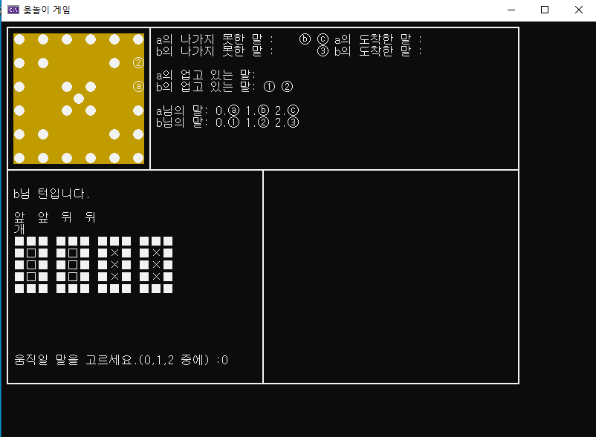
플레이 사진
2
상대방의 말을 잡은 경우
말을 업은 경우

Slide 20

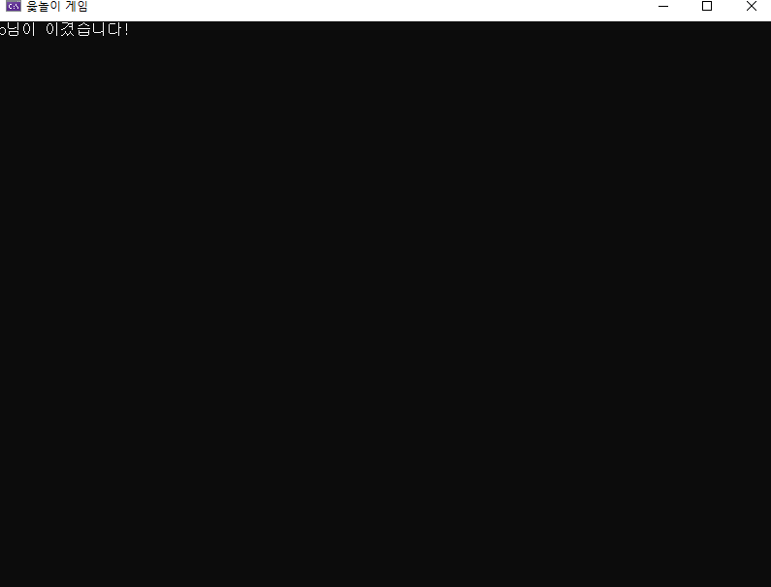
플레이 사진
2
말 도착
세 개의 말이 전부 도착한 경우

Slide 21
3
아쉬운 점
빽도를 구현하지 않음
윷이나 모가 나왔을 때 말을 움직여야 한 번 더 던질 수 있음
말을 움직이기 전에 윷을 한 번 더 던지는 기능을 구현하지 못함
업고 있는 말을 잡으면 하나만 잡힘
그래서 잡힌 말 하나는 초기위치로 가고 나머지 말은 그 자리에 그대로 있음.
업고 있는 말을 잡았을 때 “업고 있는 말:” 에서 안 사라짐
이미 완주한 말을 잡아서 ＇한 번 더' 가 실행이 됨
마지막으로 완주한 말이 한 번 더 가 나올 시에 게임종료가 안됨.

Slide 22

감사합니다

